Slide 1




应用光学 (第20讲)
Applied Optics
左 超
南京理工大学电光学院光电技术系
Jiangsu Key Laboratory of Spectral Imaging & Intelligent Sense (SIIS)
Nanjing University of Science and Technology,
Nanjing, Jiangsu Province 210094, China

Slide 2
7.光学像差
教学大纲
•几何像差（单色像差）
–起源于非近轴光线的聚焦
• 球差 (spherical aberration)
• 彗差 (coma)
• 像散 (astigmatism)
• 场曲 (field curvature)
• 畸变 (distortion)
•色像差 Chromatic aberration
–起源于透镜折射率随波长改变，因此不同颜色聚焦在不同位置

Slide 3
7.4 场曲与畸变
• 场曲 (field curvature)
• 畸变 (distortion)
– 由Seidel多项式推导像差距离
– 对于成像的影响
– 如何修正

Slide 4
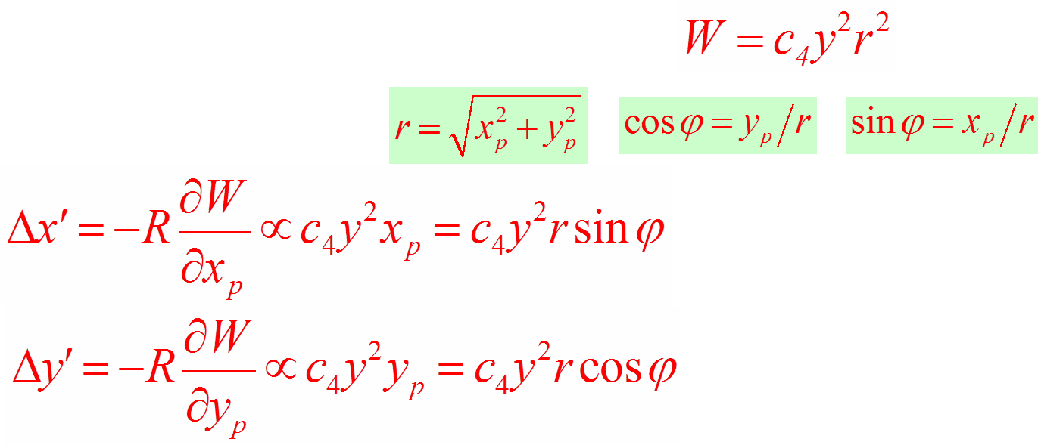
7.4 场曲与畸变
• 场曲 (field curvature)
横向像差距离
ϕ 相关性：Δx’ 与Δy’ 会构成一个圆形
r 越大，像差圆越大
H. Gross ed., Handbook of Optical Systems, Ch29.2, Wiley-VCH (2007)

Slide 5
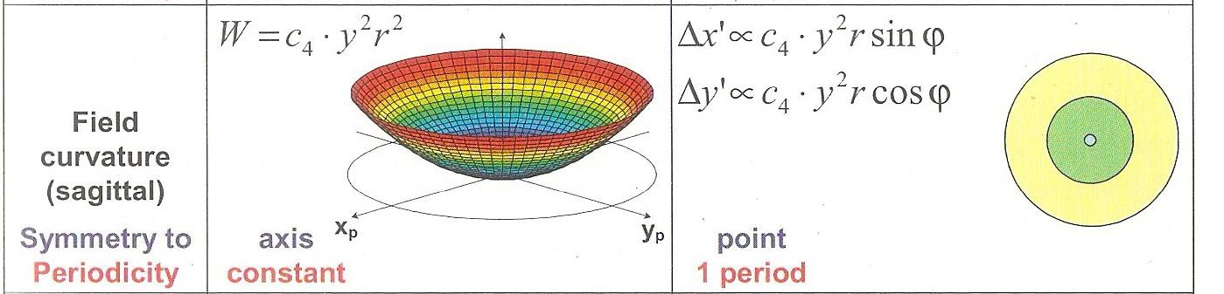
7.4 场曲与畸变
• 场曲 (field curvature)
波前像差：对称光轴，且离轴越远越严重
y相关性代表也是在y轴上斜向入射造成的像差
像差距离：以光轴为中心散开，正比r
绿色区域是在透镜平面离光轴 r/2 的光
黄色区域是在透镜平面离光轴 r 的光
H. Gross ed., Handbook of Optical Systems, Ch29.4, Wiley-VCH (2007)

Slide 6
7.4 场曲与畸变
• 场曲 (field curvature)
曲面像差光线示意图
• 假设前述三种像差都已经被修正了
成像面会是一个曲面
image surfaces
sagittal shell
y'
tangential shell
ideal image plane
H. Gross ed., Handbook of Optical Systems, Ch11, Wiley-VCH (2007)

Slide 7
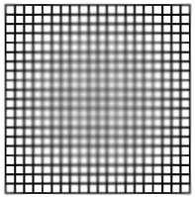
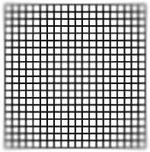
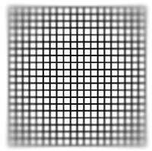
7.4 场曲与畸变
focused at field boundary
focused in field zone (mean image plane)
focused in center (paraxial image plane)
y'
• 场曲的影像
receiving planes
z
image sphere
H. Gross ed., Handbook of Optical Systems, Ch11, Wiley-VCH (2007)

Slide 8
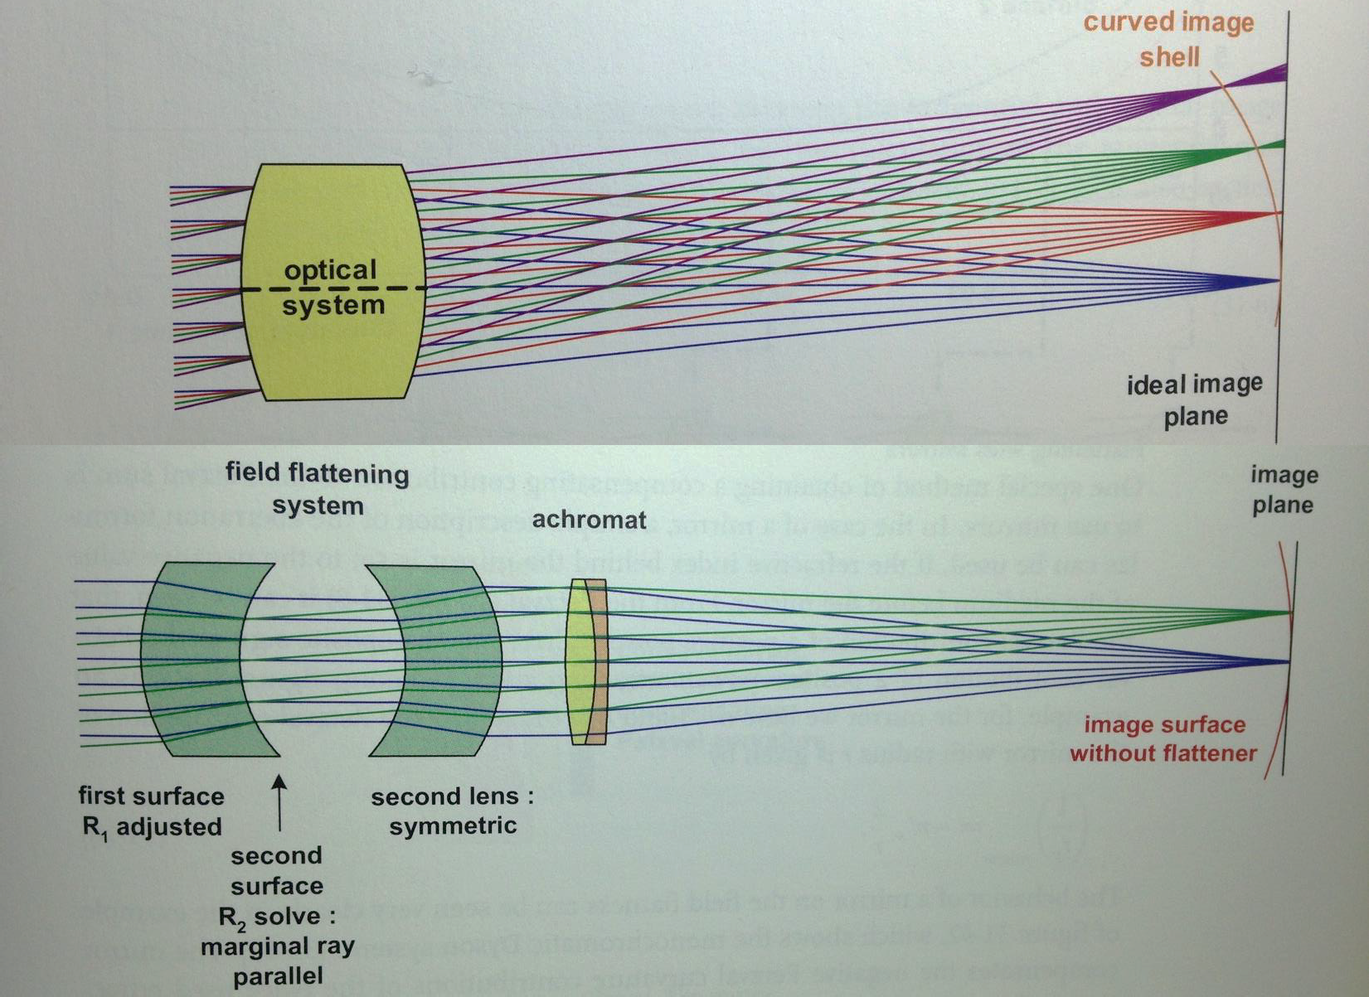
7.4 场曲与畸变
• 场曲 (field curvature)
如何消除？
• 用对称的透镜组
有曲面像差
修正曲面 像差
H. Gross ed., Handbook of Optical Systems, Ch31, Wiley-VCH (2007)

Slide 9
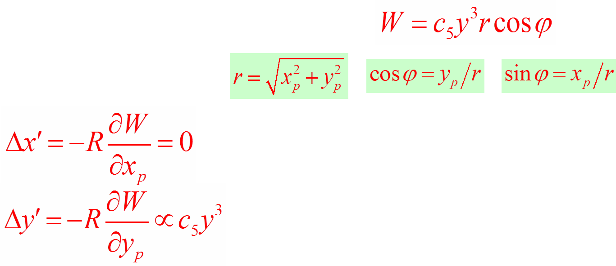
7.4 场曲与畸变
• 畸变 (distortion)
横向像差距离
请练习猜测这样的像差距离关系，会造成什么结果？
记得光源假设在轴上
H. Gross ed., Handbook of Optical Systems, Ch29.2, Wiley-VCH (2007)

Slide 10
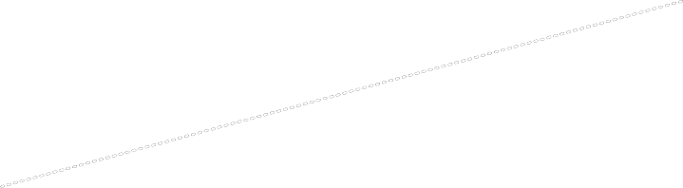
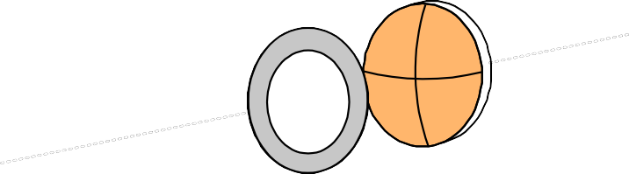
7.4 场曲与畸变
• 畸变 (distortion)
• 离轴光源放大率和y有关
–c₅ > 0 ( < 0)，离轴越远放大率越大 (小)
– 但不会影响影像清晰度
th
different sign:
y'
正变形像差（枕型）
rear stop
pincussion
y
lens
x'
distortion D > 0
c₅ > 0
x
image
y'
负变形像差
（桶型）
front stop
barrel
object
y
x'
distortion D < 0
c₅ < 0
x
H. Gross ed., Handbook of Optical Systems, Ch29.2, Wiley-VCH (2007)

Slide 11
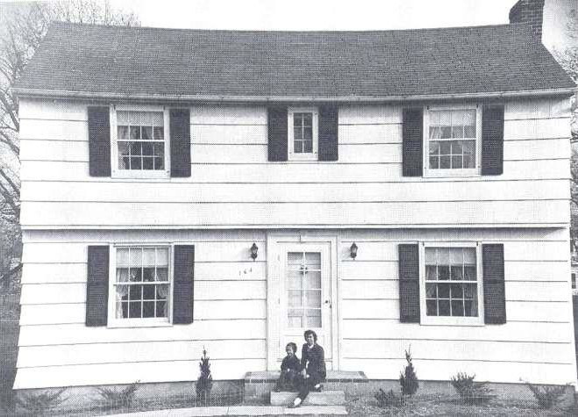
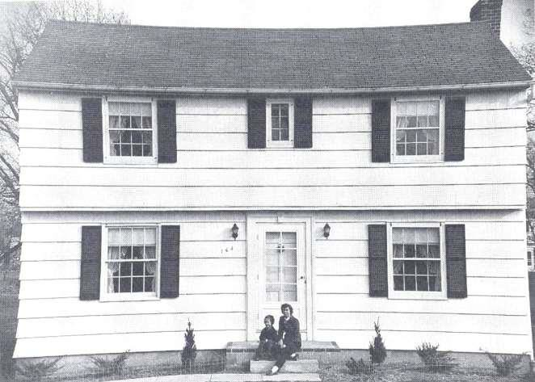

Slide 12
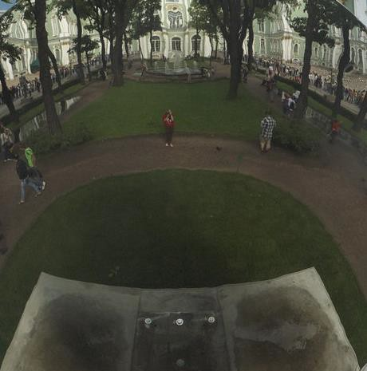
7.4 场曲与畸变
随堂测验
• 请问这张照片是哪种变形像差？
1. 正变形像差
2. 负变形像差
3. 无变形像差
4. 正负皆对
http://astrani.deviantart.com/art/Mirror-Distortion-192296930
Notes:
负变形像差（桶型）

Slide 13
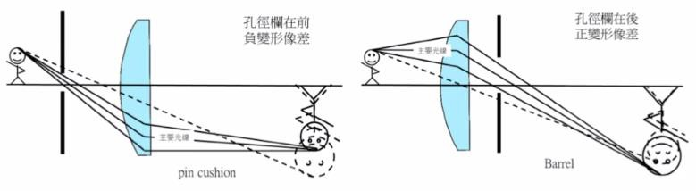
7.4 场曲与畸变
如何消除畸变？
•孔径光阑的位置会影响畸变！
•最佳的位置是放在对称的透镜组中间

Slide 14
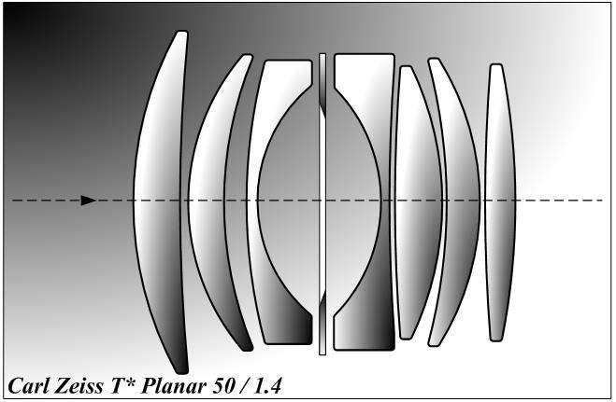
7.4 场曲与畸变
如何消除畸变？
这是一颗Zeiss镜头的设计，请猜猜看里面的孔径光阑会放在哪里？

Slide 15
7.光学像差
教学大纲
•几何像差（单色像差）
–起源于非近轴光线的聚焦
• 球差 (spherical aberration)
• 彗差 (coma)
• 像散 (astigmatism)
• 场曲 (field curvature)
• 畸变 (distortion)
•色差 Chromatic aberration
–起源于透镜折射率随波长改变，因此不同颜色聚焦在不同位置

Slide 16
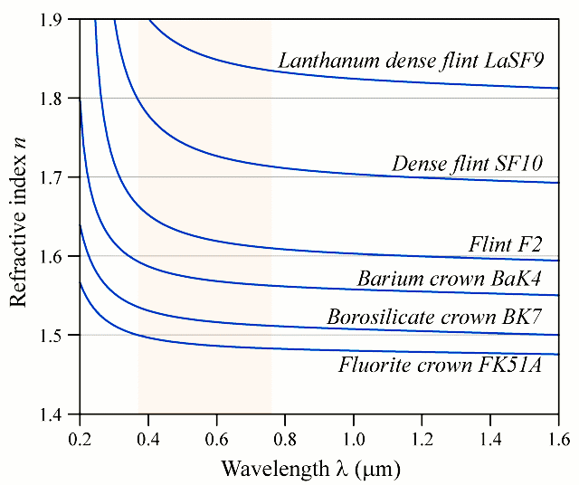
7.5 色差
回顾：请问对于一般材料的折射率，在可见光波段会如何随着波长改变？
1. 波长变长，折射率变大
2. 波长变长，折射率变小
3. 折射率与波长没有关系

Slide 17
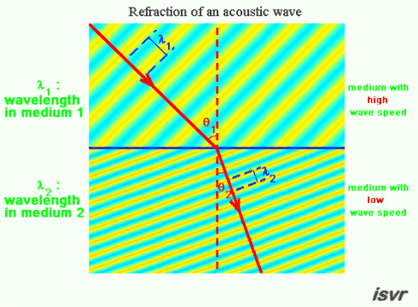
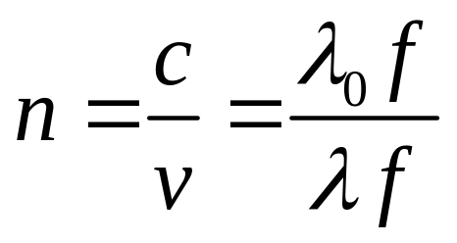
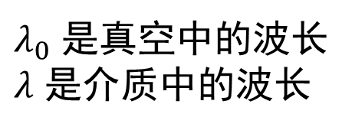
何谓折射率（refractive index）？
3.1 反射与折射-回顾
光入射不同介质后，新的波前间距会和入射光波前间距不同，亦即波长会改变
波长改变的比率即为折射率
所以光速也因此而改变
因此也定义折射率为：
$λ_{0}$ 是真空中的波长
$λ$ 是介质中的波长

Slide 18
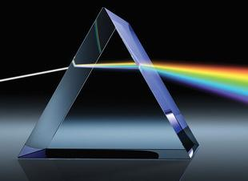
3.1 反射与折射-回顾
不同的波长有不同的折射率
正常色散:
波长λ↑, 折射率 n↓, 光速v↑
https://refractiveindex.info/?shelf=glass&book=BK7&page=SCHOTT

Slide 19
7.5 色差
起源：材料的色散现象
轴向与横向色差
由Seidel多项式推导像差距离
对于成像的影响
如何修正

Slide 20
7.5 色差
概念问题：若有一种材料其波长越长，折射率越小。这样的材料拿来做成凸透镜的话，蓝光的焦点应该会和红光
1. 比起来更远离透镜表面
2. 比起来更靠近透镜表面
3. 距离透镜表面一样远
4. 数据不足，无法判断

Slide 21
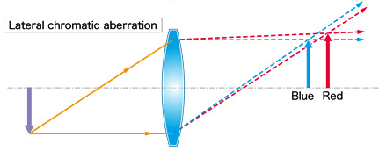
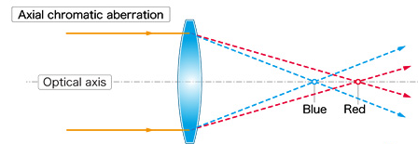
7.5 色差
横向色差（斜照）
轴向色差
看看棱镜的折射，可以理解为何蓝光聚焦在前方吗？

Slide 22
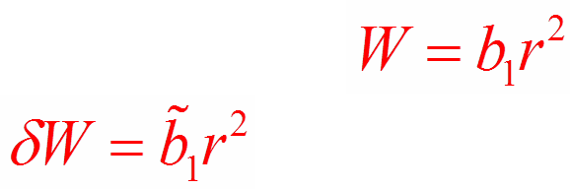
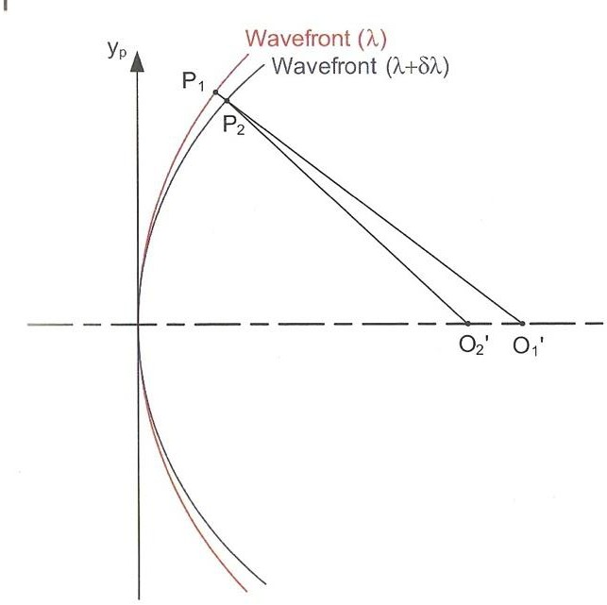
7.5 色差
轴向色差就像第一节中的散焦一样，
轴向色差的波前像差
聚焦点仍然完美，但是轴向平移
H. Gross ed., Handbook of Optical Systems, Ch29.3, Wiley-VCH (2007)

Slide 23
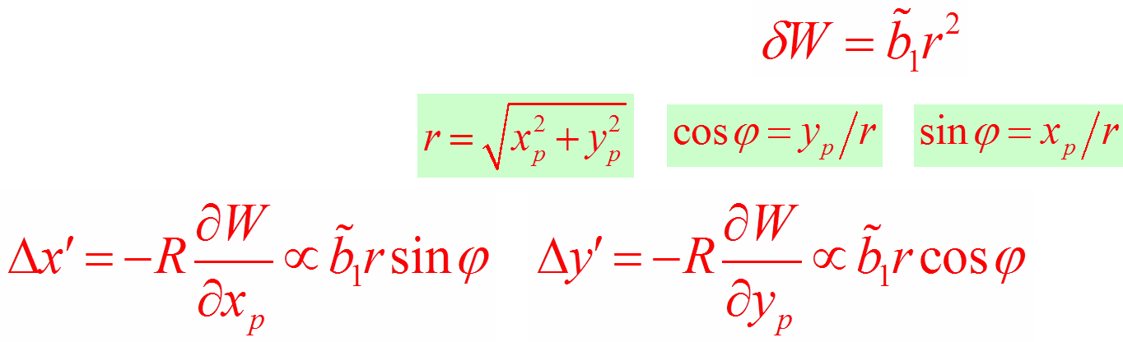
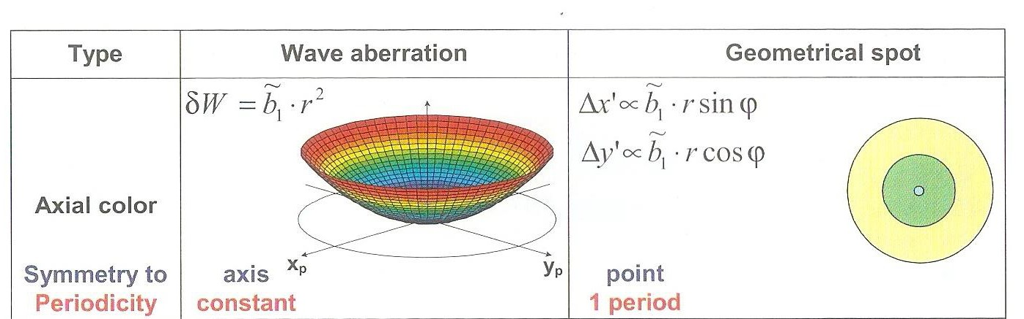
7.5 色差
横向色差距离
H. Gross ed., Handbook of Optical Systems, Ch29.4, Wiley-VCH (2007)

Slide 24
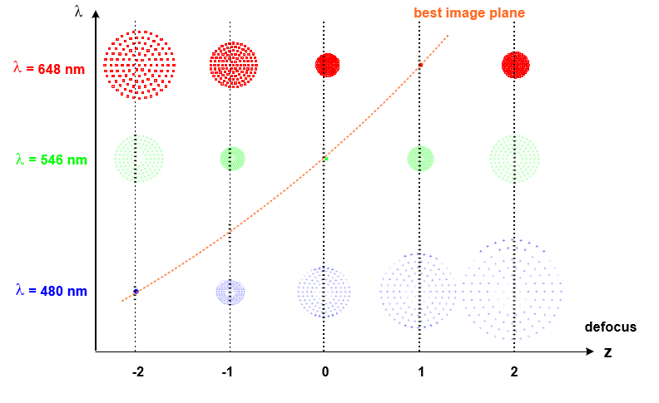
7.5 色差
轴向色差：不同颜色的焦点轴向位置不同
H. Gross ed., Handbook of Optical Systems, Ch11, Wiley-VCH (2007)

Slide 25
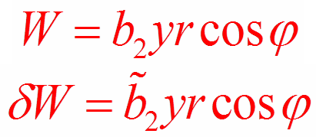
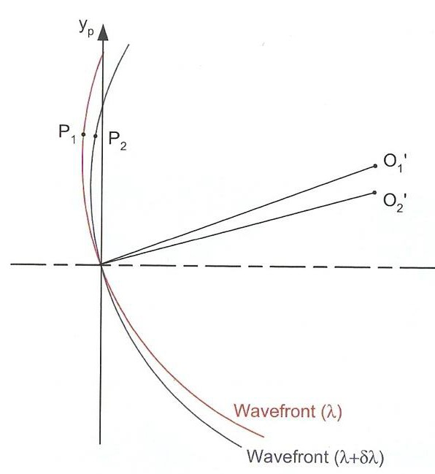
7.5 色差
横向色差：就像波前倾斜tilt一样，
横向色像差的波前像差
聚焦点仍然完美，但是横向平移
H. Gross ed., Handbook of Optical Systems, Ch11, Wiley-VCH (2007)

Slide 26


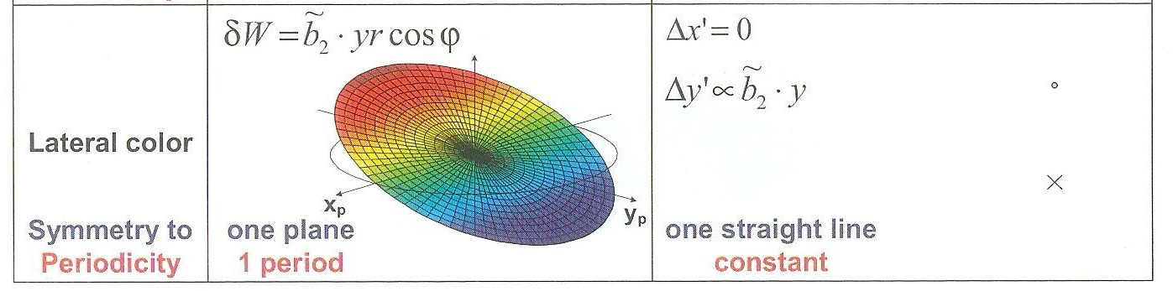
7.5 色差
横向色差距：
δW = b₂ yr cosϕ
r = x² + y²
p p
cosϕ = y_{p} r
sinϕ = x_{p} r
Δx′ = −R ^{∂W} = 0
Δy′ = −R ^{∂W} ∝ b y
∂x_{p}
∂y_{p}
2
H. Gross ed., Handbook of Optical Systems, Ch11, Wiley-VCH (2007)

Slide 27
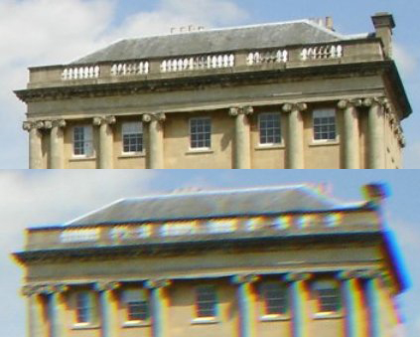
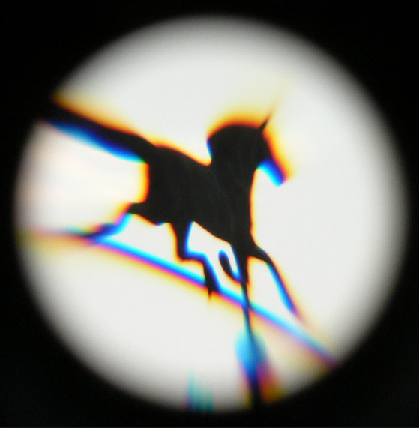
7.5 色差
色差对影像的影响
https://en.wikipedia.org/wiki/Chromatic_aberration

Slide 28
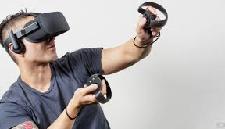
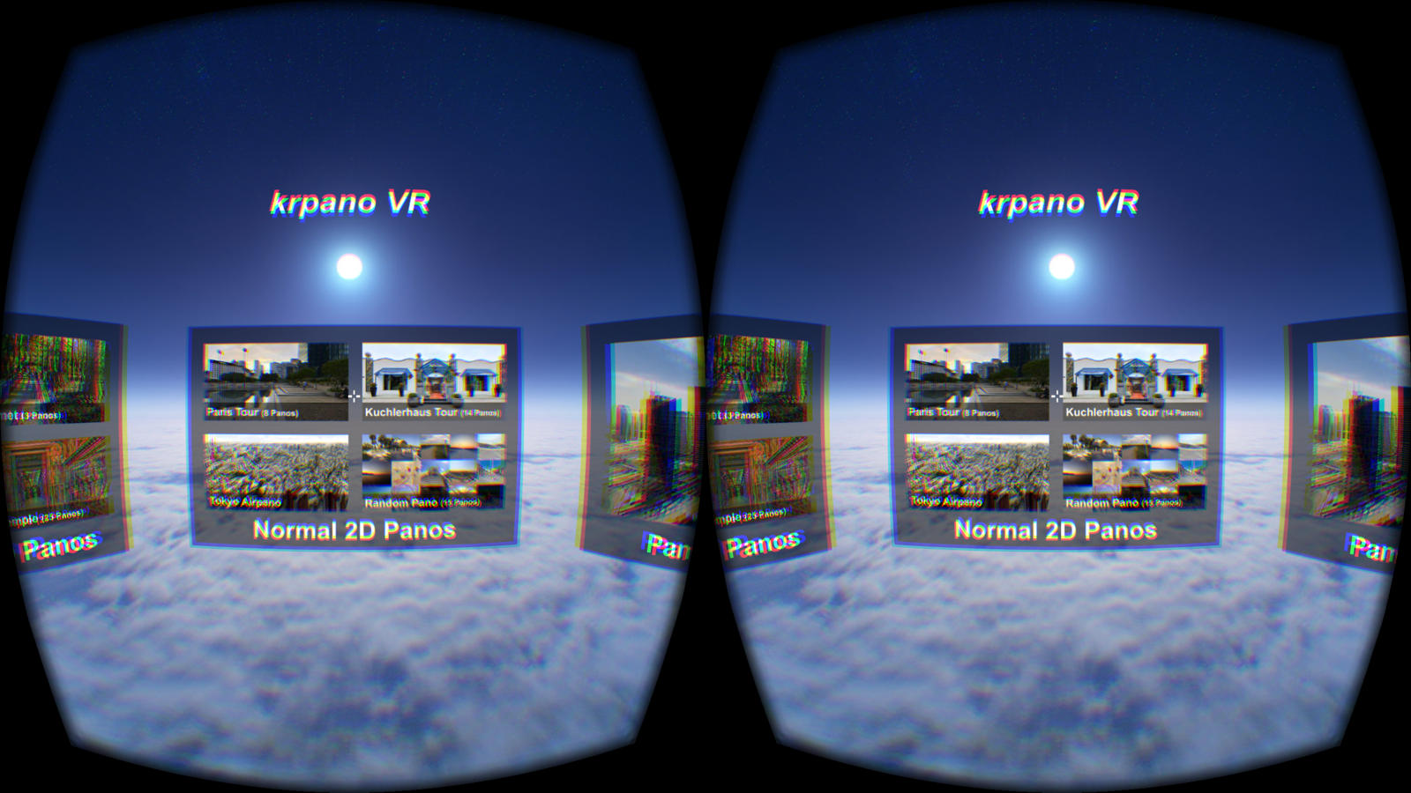
7.5 色差
色差对影像的影响
https://krpano.com/forum/wbb/index.php?page=Thread&postID=58228

Slide 29
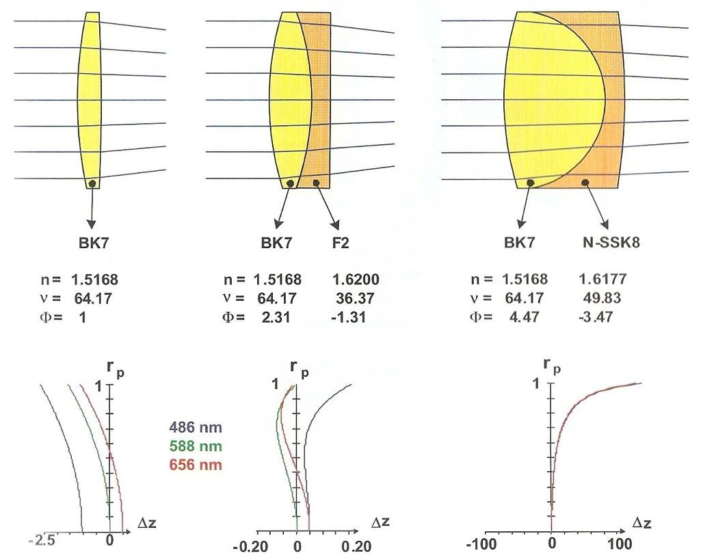

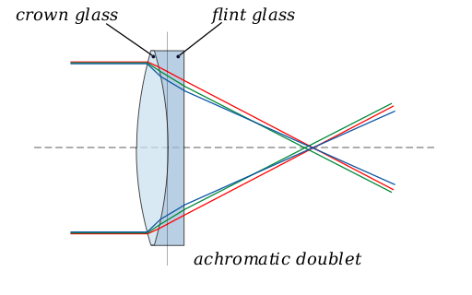
7.5 色差
如何修正色差
折射率 阿贝数 屈光率
H. Gross ed., Handbook of Optical Systems, Ch31.3, Wiley-VCH (2007)

Slide 30
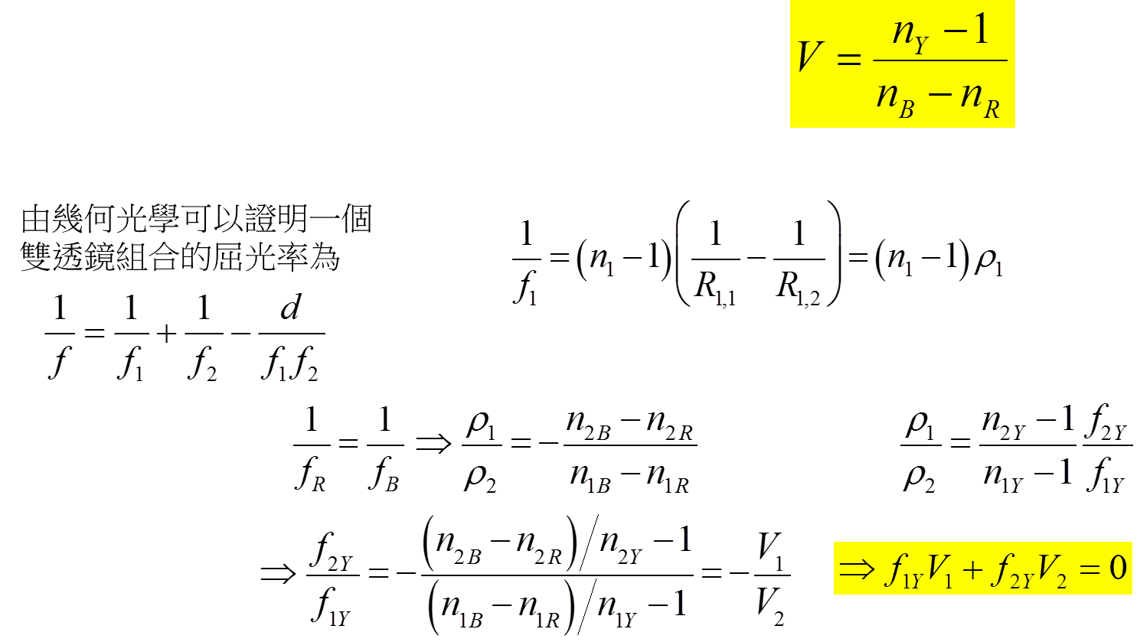
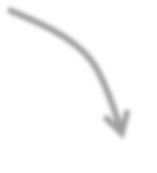
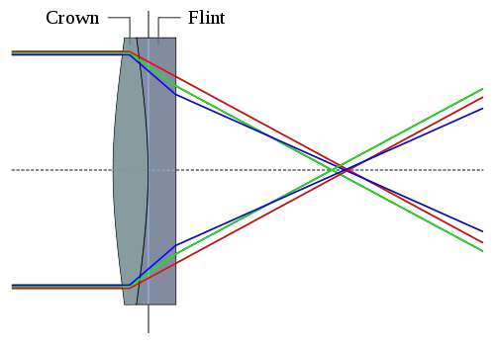
7.5 色差
阿贝数Abbe number
：设计消色差镜片时很重要
由几何光学可以证明一个双透镜组合的屈光率为
其中
且假设
d = 0
消色差透镜：红光 和蓝光焦点一样
对于黄光
焦点而言
满足该条件才能消红蓝色差
1 2
https://en.wikipedia.org/wiki/Chromatic_aberration

Slide 31
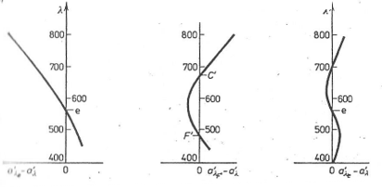
7.5 色差
如何修正色差
消色差 Achromatic
红光和蓝光共焦点
复消色差 Apochromatic
红绿蓝共焦点
Uncorrected
H. Gross ed., Handbook of Optical Systems, Ch31.3, Wiley-VCH (2007)

Slide 32
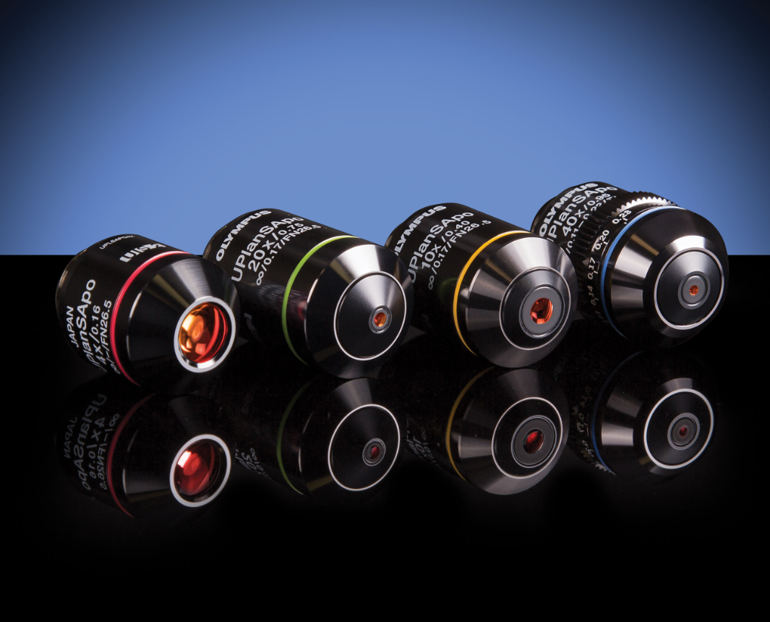
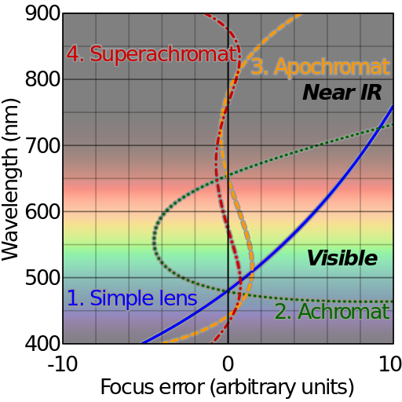
7.5 色差
如何修正色差
Olympus Uplsapo： Superachromat
https://www.olympus-lifescience.com/en/objectives/uplsapo/

Slide 33
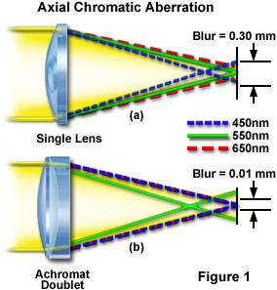
7.5 色差
随堂测验
请问轴向与横向色像差各和哪一种几何像差相当？
1. 曲面像差和变形像差
2. 曲面像差和散光像差
3. 球面像差和彗星像差
4. 散焦像差和倾斜像差

Slide 34


